Slide 1
Final Project Rules
For HT Chen’s class

Slide 2
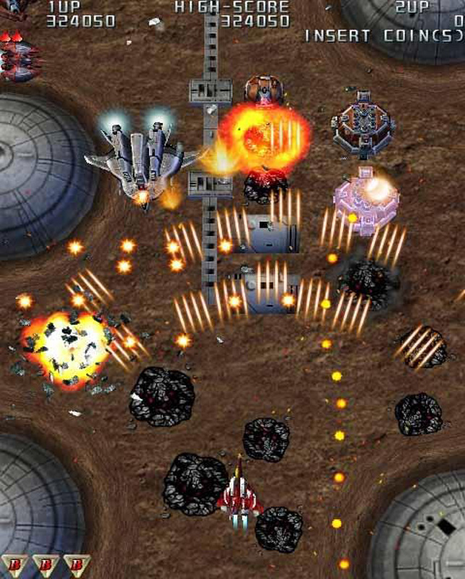
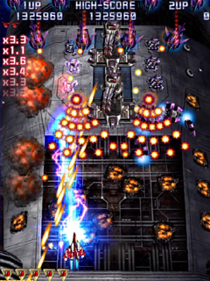

Slide 3
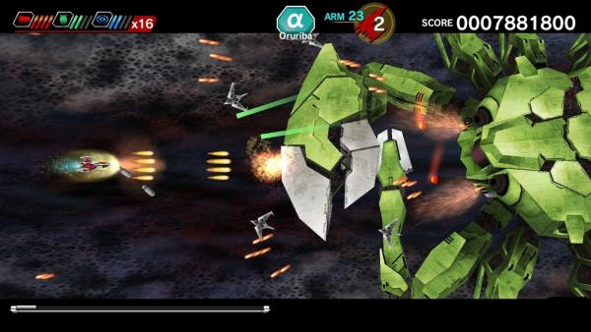

Slide 4

Rules
一人一組
占學期總成績15%
使用Allegro 5獨立完成戰機遊戲
必須使用我們提供的template
2019年1月14日(一) Demo
用自己的電腦Demo
詳細資訊前一週會公布

Slide 6

Basics (8%)
遊戲主選單
Start, About, Exit
遊戲主體
外觀: 戰機, 血條(HP), 子彈, …
遊戲性: 射擊子彈, 移動, 擊中扣血, …
遊戲結束畫面
Win, Game Over, Restart, End

Slide 7

Advance (5%)
做到5項以上
開頭+人物動畫
厲害的AI
特殊道具
商店系統
存檔, 讀檔
音樂 (不同場景要轉換,暫停,音量)
And so on…

Slide 8

Creative (2%)
角色精細度
絕招華麗度
動畫炫泡度
遊戲豐富度
整體流暢度
….…

Slide 9
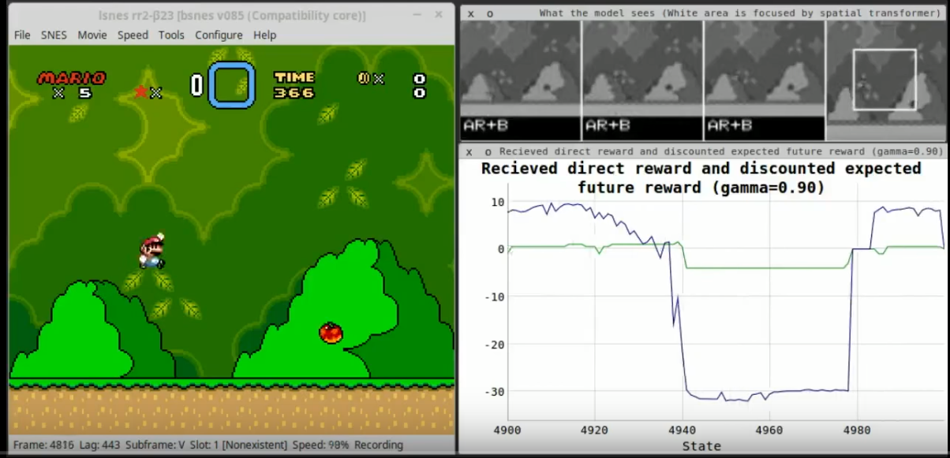
Reinforcement Learning
使用RL相關技巧，期末專題直接滿分！
Q-Learning
https://morvanzhou.github.io/tutorials/machine-learning/reinforcement-learning/2-2-tabular-q1/
https://www.youtube.com/watch?v=L4KBBAwF_bE

Slide 10
Template
game_init(): 初始所有控制器
game_begin(): 初始遊戲介面
game_run(): 遊戲主體(while迴圈內，會持續刷新)
game_destroy(): 遊戲結束後的摧毀
process_event(): 控制各式event(鍵盤、滑鼠)
show_err_msg(int msg): 方便Debug使用的

Slide 11
Useful Resource
Allegro 5 Wiki
https://wiki.allegro.cc/index.php?title=Allegro_5_API_Tutorials
Movie Tutorial
https://www.youtube.com/watch?v=IZ2krJ8Ls2A&list=PL6B459AAE1642C8B4
2D Game Development Course
http://fixbyproximity.com/2d-game-development-course/

Slide 12
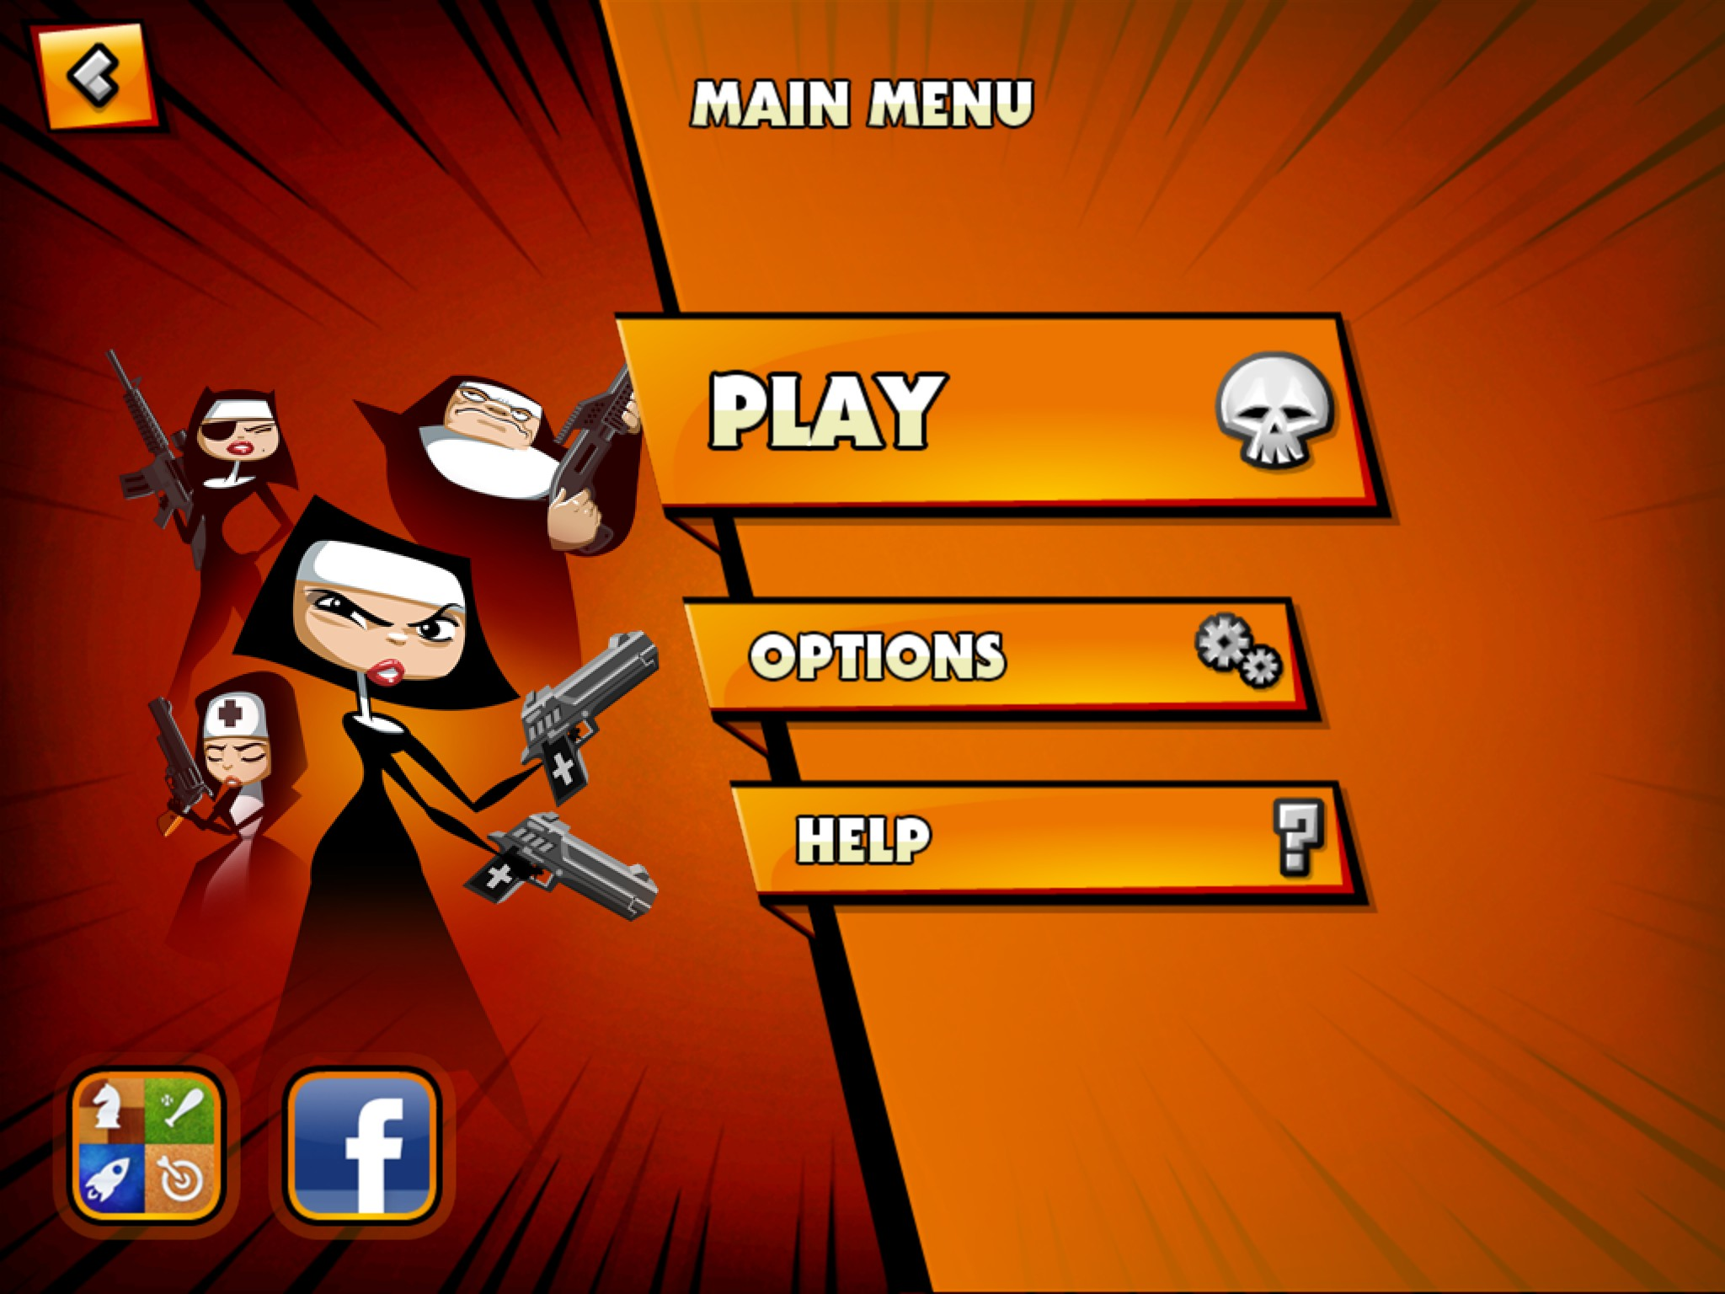


Today’s Goal
主選單(Menu)
角色

Slide 13

Don’t Cheat

Slide 14
Let’s Code
Have a nice day~

